Slide 1

Soluções de capacitação para a sua equipe e empresa

Slide 2
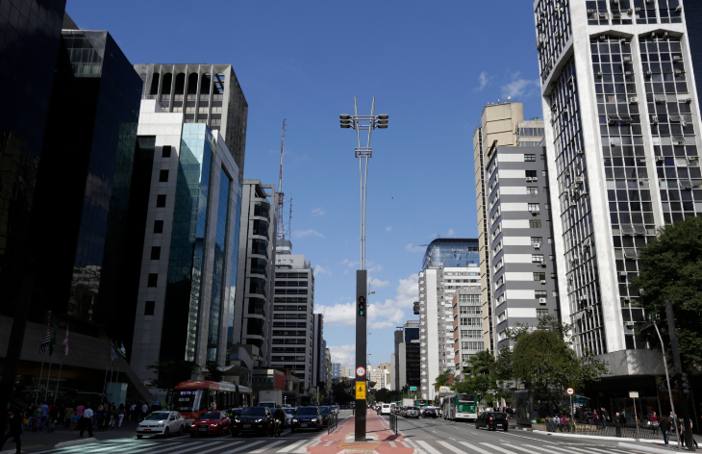
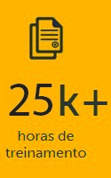
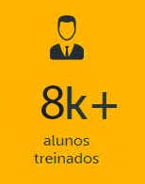
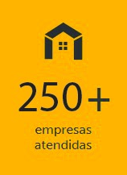
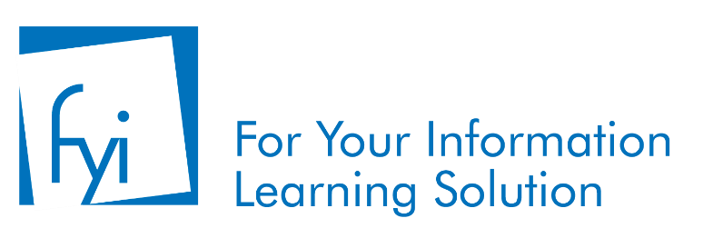
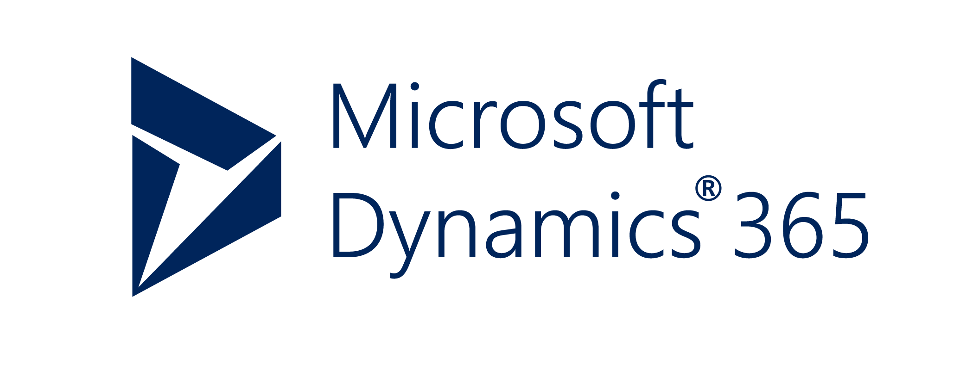
A FYI Learning Solutions nasceu em 2009 com o objetivo de ser a maior contribuinte na formação de profissionais capacitados para trabalhar nas principais soluções de negócios e tecnologia, inaugurando uma nova modalidade de CPLS (Microsoft Certified Partner Learning Solutions), surgindo como a principal opção para pessoas físicas e jurídicas interessadas em desenvolver competências de Business Applications & Power Platform. Além disso, atuamos na capacitação das principais soluções de colaboração, desenvolvimento, gerenciamento e Business Intelligence das plataformas Microsoft.
Inovação e Experiência

Slide 3
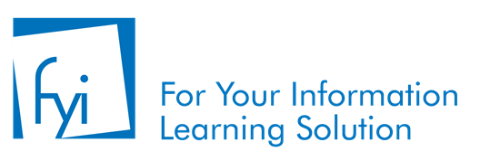
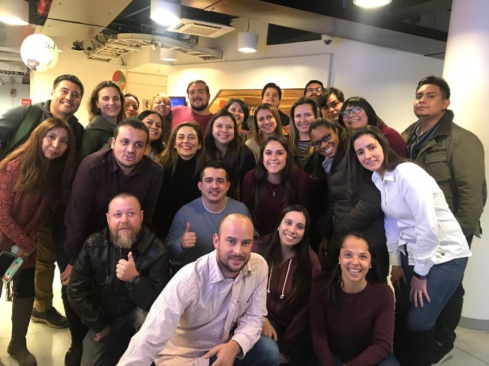
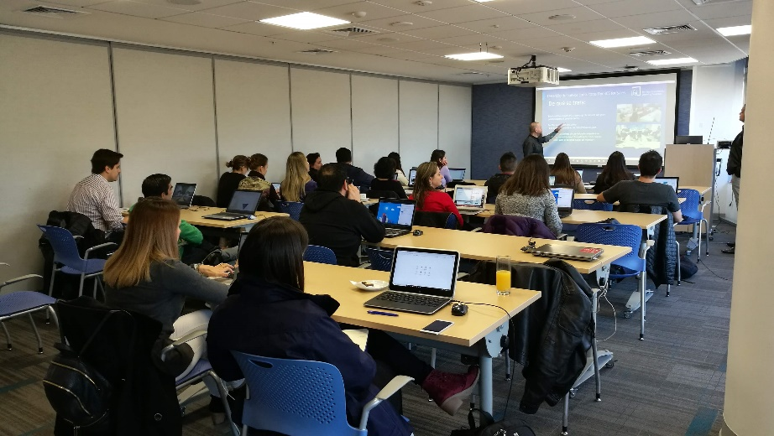
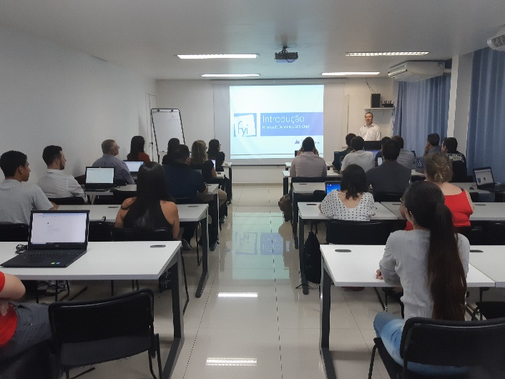
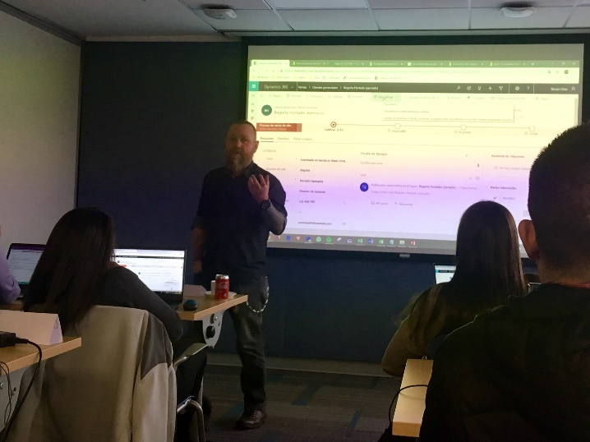
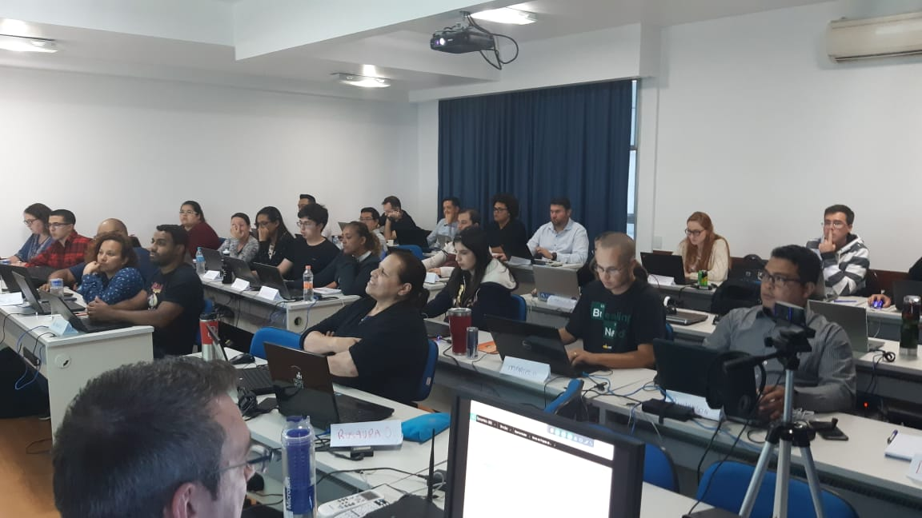
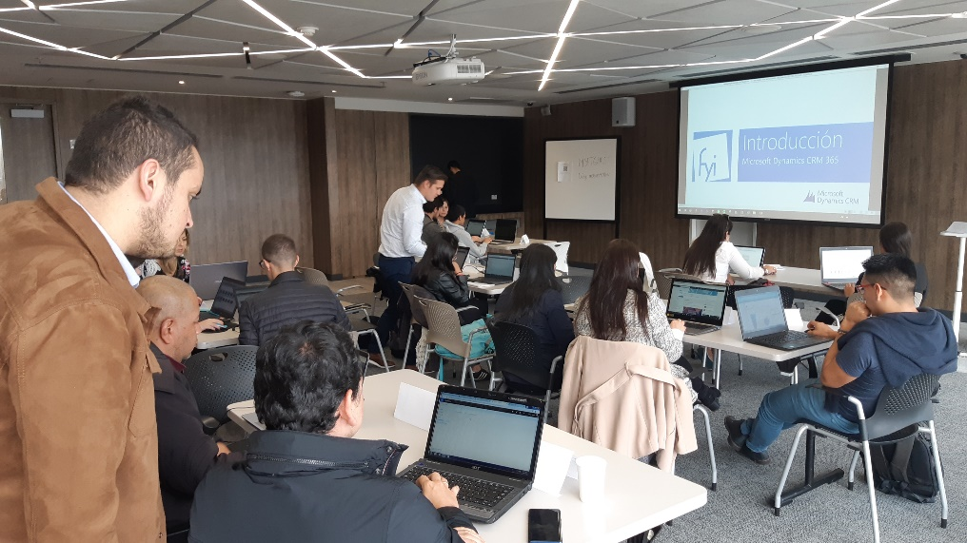
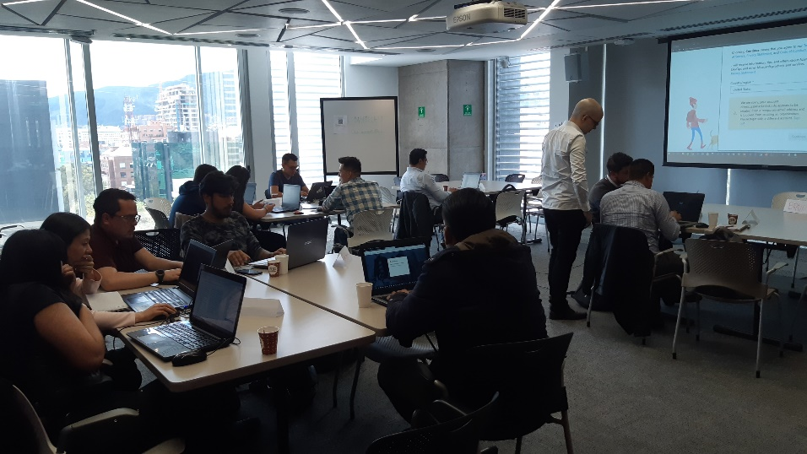
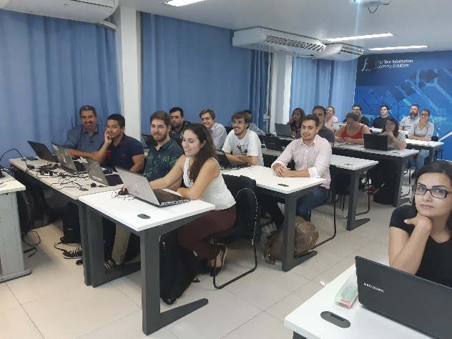
Nossos treinamentos

Slide 4
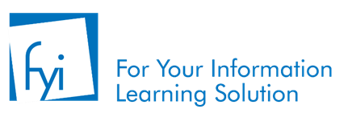
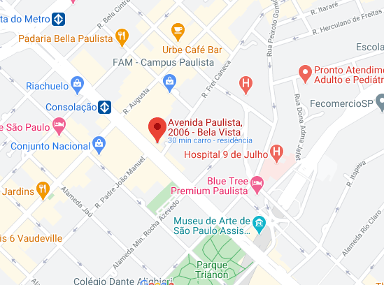
Academia de Talentos 2021
Sobre a FYI:
Situada na Avenida Paulista, a FYI Learning Solutions se encontra na melhor localidade da cidade de São Paulo.
Grande oferta de restaurantes, bancos, hotéis e todo o tipo de prestação de serviços.
Região central da cidade de São Paulo com facilidade de acesso via transporte público. Estamos localizados entre as estações Consolação e Trianon Masp do Metro.

Slide 5

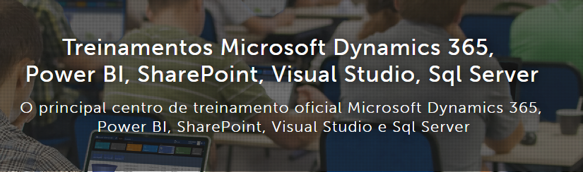
Academia de Talentos 2021
Estrutura física
Contamos com diversas salas, ambiente climatizado, estrutura informatizada e ambientes tecnológicos atualizados e aderentes aos treinamentos de TI mais atuais do mercado

Slide 6
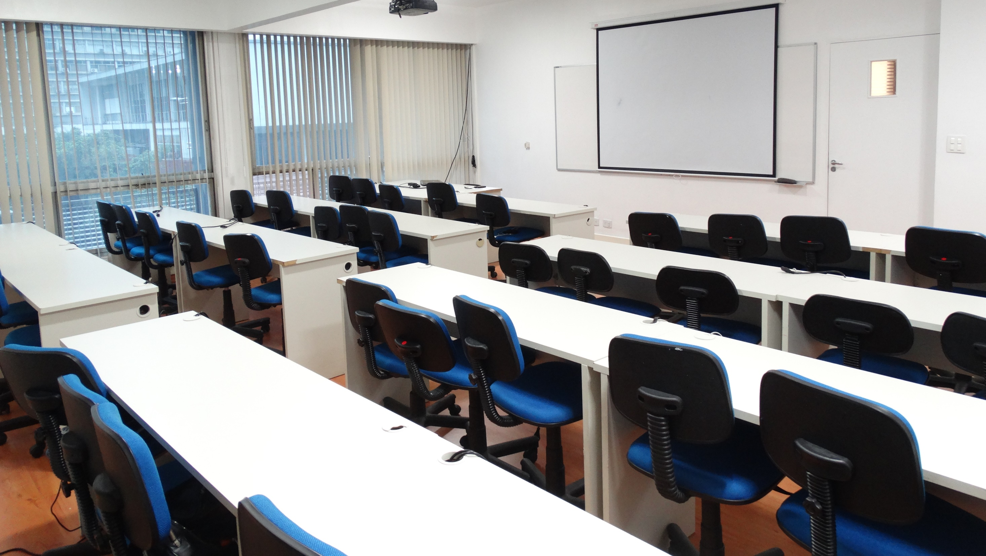
Sala Pamplona
Recursos:
16 Pranchões e uma mesa para o instrutor;
39 Cadeiras de rodinha com regulagem de altura;
Ar-condicionado;
Projetor e tela de projeção
Roteador wireless dentro da sala
Quadro-branco
Espaço útil: 50,05 m²

Slide 7
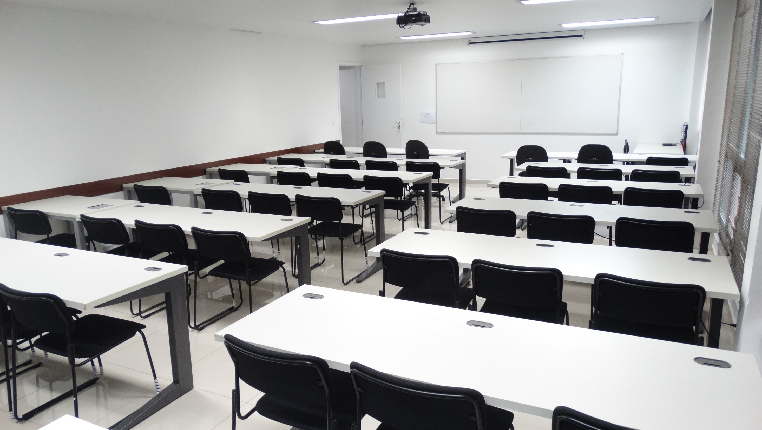
Sala Consolação
Espaço útil: 54,15 m²
Recursos:
49 Mesas individuais;
49 Cadeiras fixas;
Ar-condicionado;
Projetor e tela de projeção
Roteador wireless dentro da sala
Quadro-branco

Slide 8
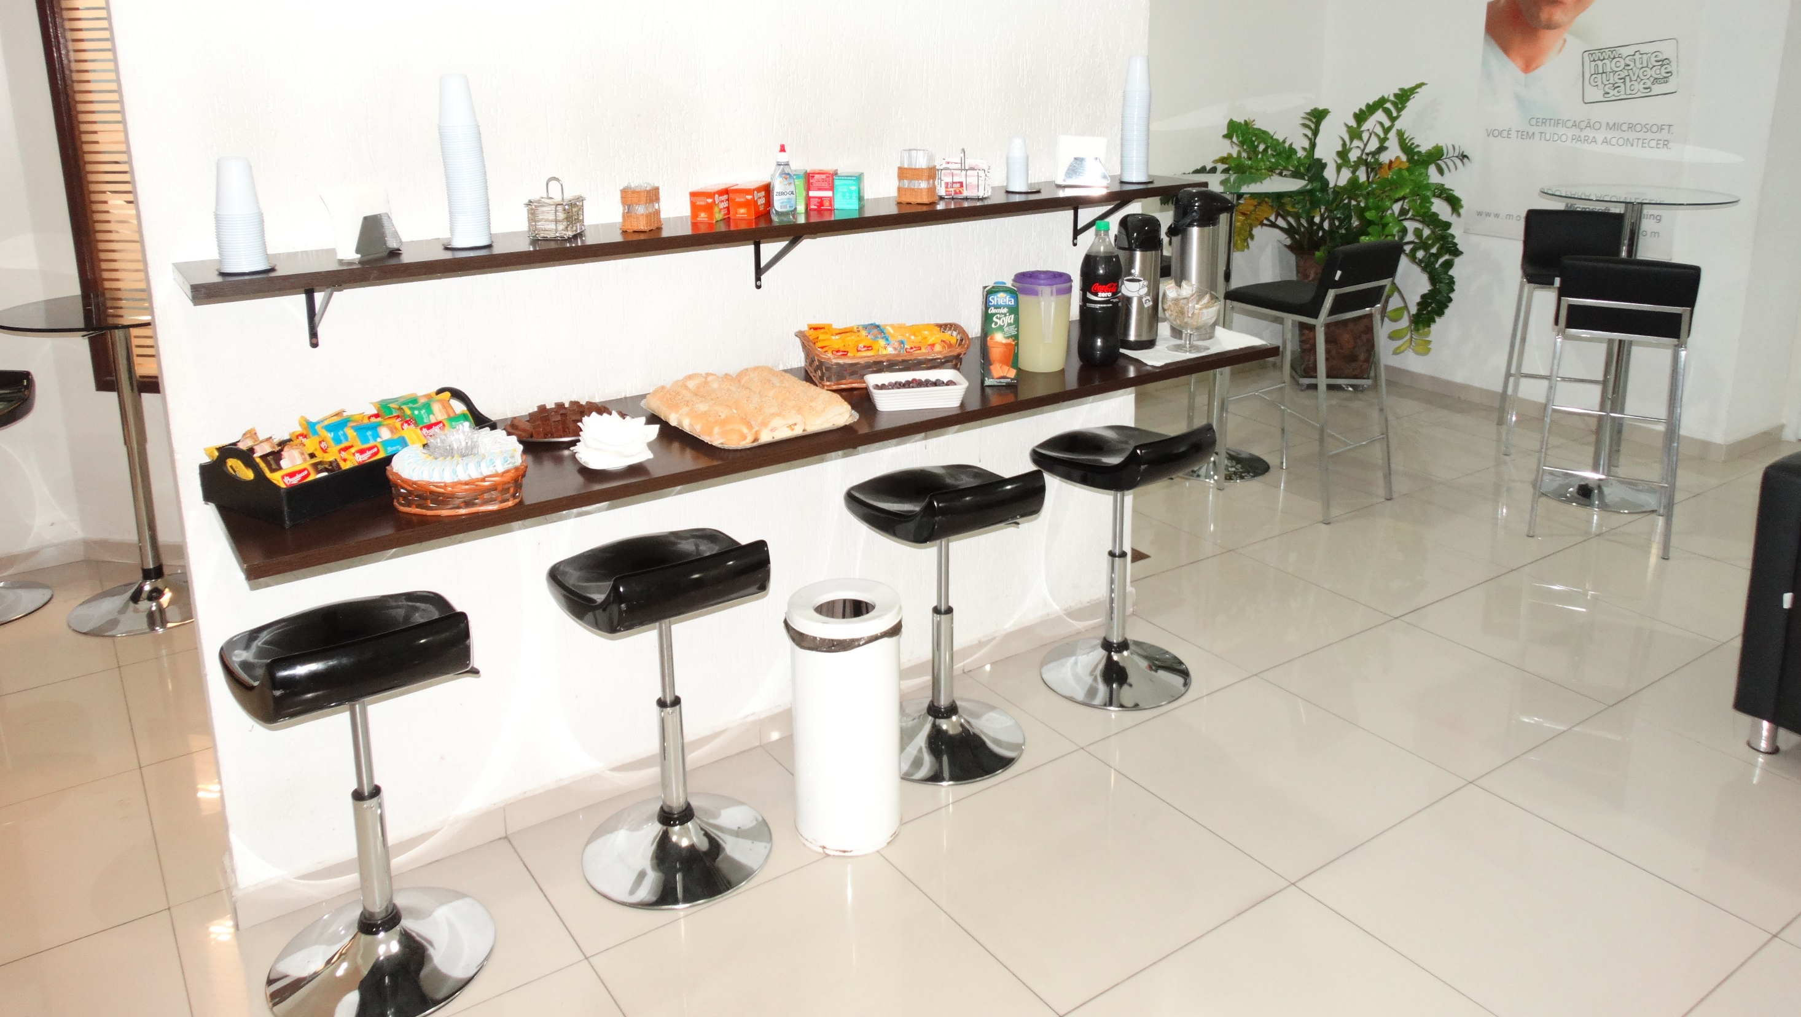
Hora do Coffee
Espaço útil: 35,00 m²
Meeting Break
Básico
Bebidas: café, chá e sucos
Comidas: bolachas doces e salgadas

Slide 9

Peterson Martins
pmartins@fyibrasil.com.br
@fyibrasil
www.fyibrasil.com.br

